Slide 1
Achtergrond Hervormingsagenda Jeugd en actuele ontwikkelingen
Maarten van den Hoonaard, beleidsadviseur Jeugd
Vereniging Nederlandse Gemeenten (VNG)
14 december 2023
Notes:
Voor datum, voettekst, etc. gebruik onder het menu ‘Invoegen’ de gewenste optie.
Via Start, Nieuwe dia kun je kiezen uit diverse soorten dia’s om in te voegen.

Slide 2
Inhoud van vandaag:
Wat zijn de achtergronden en doelen van de Hervormingsagenda Jeugd?
Wie hebben een rol in het realiseren van de doelen van de Agenda?
Wat moet de Agenda (op termijn) concreet opleveren voor (kwetsbare) kinderen, jeugdigen en hun ouders/verzorgers?
Wat betekent de Agenda de komende jaren voor gemeentes?

Slide 3
Voorgeschiedenis Commissie van Wijzen
2017-2019: druk op gemeenten vanwege toenemende gebruik en kosten jeugdhulp, onhoudbare situatie
2019: tijdelijke afspraken met Kabinet over compensatie en opdracht voor onderzoek
Ultimo 2020: onderzoek AEF stelt vast dat tekort over 2019 1,7 miljard is (belangrijke oorzaak is hogere kosten per client en langere trajecten)
Voorjaar 2021: uitspraak Commissie van Wijzen en aansluitend bestuurlijke afspraken over bekostiging 2022
Najaar 2021: start ontwikkeling Hervormingsagenda
December 2021: coalitieakkoord (511 mln) en daaropvolgend opschorting overleg door VNG
Mei: 2022 herstart agenda
April 2023: principe akkoord op financiën
Juni 2023: Hervormingsagenda Jeugd ondertekend
Rijk dient feitelijke tekorten Jeugdwet te dekken, indien gemeenten zich voldoende inspannen
Agenda nodig om kwaliteit te verbeteren en kosten te beheersen
Een eerste inschatting van besparingspotentieel van 1 miljard euro en bijbehorende maatregelen
Diverse aanbevelingen rondom regionalisering en landelijke inkoop

Slide 4
Doel van de agenda:
Doel van de maatregelen in de Hervormingsagenda is het stelsel kwalitatief verbeteren en financieel houdbaar maken: betere en tijdige zorg en ondersteuning voor jeugdigen en hun gezin, op de juiste plek en wanneer dit nodig is. Het pakket aan maatregelen moet leiden tot lagere uitgaven (1 miljard structureel vanaf 2027).

Slide 5
Onderwerpen/bewegingen van de agenda / Wat moet de agenda opleveren?
De meest kwetsbare kinderen/jongeren ontvangen tijdig hulp (o.a. d.m.v. aanpassing jeugdhulpplicht) vanuit de visie: problemen horen bij het leven, focus op ‘eigen kracht’ en ‘omgaan met…’
Jeugdigen en hun familie worden laagdrempelig en dichtbij geholpen door stevige lokale teams die breed kijken naar de gezinscontext en het systeem
Terugdringen residentiële zorg: voorkomen uithuisplaatsing, inzet op kleinschaligheid en verder afbouwen gesloten setting
Focus op kwaliteitsverbetering en blijvend leren
Decentralisatie blijft overeind, met mogelijkheden voor domeinoverstijgend werken (jeugd, wmo, participatie etc) en lokale verbinding met sociale basis, en het erbij halen van expertise
MAAR: hoe specialistischer de zorg, hoe meer zorg regionaal wordt ingekocht. Er zullen maximaal 42 jeugdregio’s zijn. Daarnaast uitbreiding van (reeds bestaande) landelijke inkoop.
Standaardisering van inkoop, verlaging administratieve lasten
Verbeterde kwaliteit, effectiviteit en beheersbaarheid van jeugdbeleid door tijdig leren, bijsturen en datagedreven besluitvorming in het jeugdstelsel
Passend financieel stelsel
Financiële beheersbaarheid en besparing (1 miljard)

Slide 6
Wie hebben een rol
Vijfhoek:
Rijk
Gemeenten
Aanbieders van jeugdhulp
Professionals
Cliënten
Per thema zijn de rollen en verantwoordelijkheden van betrokken partijen divers.

Slide 7
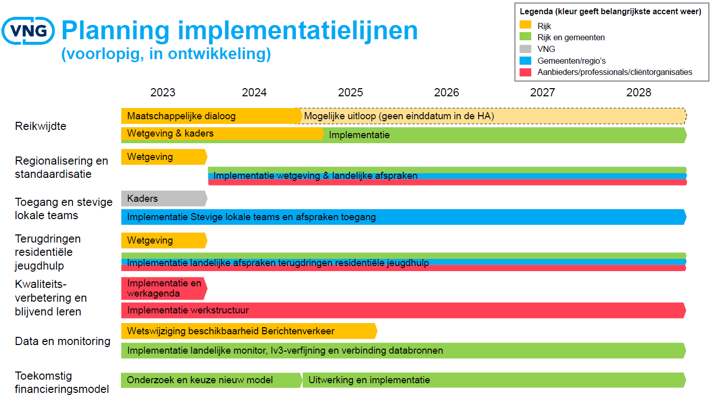
Hoofdlijnenplanning

Slide 8
Wat betekent de agenda de komende jaren voor gemeenten
Aan de slag! Met name op thema’s toegang/stevige lokale teams en regionalisering/standaardisering
Financieel: werken vanuit een bezuinigingsframe, met mogelijkheden tot bijstelling met terugwerkende kracht in Voorjaarsnota op basis van advies deskundigencommissie in 2025 en 2028.
NB Inzicht vanuit implementatieplan: nu al spanning met (financiële) planning Hervormingsagenda. Hervormingsagenda biedt grip op langere termijn, maar lost daarmee problemen op de korte termijn niet op.
Actie VNG: monitoren en in beeld brengen t.b.v. Deskundigencommissie

Slide 9
Samenhang tussen thema’s en trajecten
Nieuwe financierings-systematiek
Data & Monitoring
Regionalisering, standaardisatie en verbeteren stelsel
Toekomstscenario kind- en gezinsbescherming
Terugbrengen residentiële jeugdhulp
Aanpak mentale gezondheid
1
1
Stevige lokale teams en Toekomstscenario: Een stevig lokaal team is een belangrijke basis om in de toekomst te kunnen werken volgens het Toekomstscenario; in samenwerking met de regionale veiligheidsteams.
Stevige lokale teams en KBL: Kwaliteitskader brede analyse en de daaraan verbonden vereiste kennis en deskundigheid van de professionals in lokale teams.
Stevige lokale teams en Regionaliseren, standaardisatie en verbeteren stelsel: het richtinggevende kader voor specialistische expertise bij lokale teams is qua heldere afspraken over de consultatiefunctie onderdeel van de norm voor opdrachtnemerschap uit het themaplan inkoop.
Reikwijdte
TAZ
2
3
Stevige lokale teams incl. aanpalende domeinen:
- bestaanszekerheid, - volwassenenzorg - onderwijs
2
GALA
Kwaliteit en Blijvend Leren
IZA
1
3
De verschillende lopende trajecten en programma’s moeten elkaar versterken, niet dubbelen. Bijv.: Als iets vanuit het IZA wordt opgepakt, sluit de Hervormingsagenda daarbij aan. In de praktijk komt alles samen bij o.a. de stevige lokale teams, waar domein-overstijgend wordt gewerkt met een integrale aanpak voor jongeren en het gezin.
3
2

Slide 10
Governance, deskundigencommissie & monitor
Sturing
Met de vijfhoekpartijen vindt op ambtelijk (stuurgroep) en bestuurlijk niveau (Bestuurlijk Overleg, BO) tenminste tweemaal per jaar overleg plaats over de voortgang op de Hervormingsagenda, tussentijdse resultaten en de relatie met de andere relevante landelijke trajecten zoals het toekomstscenario kind- en gezinsbescherming.
Naast een ‘BO Jeugd’ waar de voortgang van de Hervormingsagenda wordt besproken met vijfhoekpartijen, is er een BO Rijk – VNG, waarin met name de voortgang ten aanzien van de (financiële) afspraken worden besproken. Dit overleg vindt tenminste eenmaal per jaar plaats.
Deskundigencommissie
De beschikbaarstelling van de gereserveerde structurele middelen bij het Rijk voor de jaren 2026 en verder vindt plaats na het advies van de deskundigencommissie en de besluitvorming daarover.
De ontwikkeling en de uitvoering van de monitor Hervormingsagenda en de bijbehorende periodieke rapportages worden bij een onafhankelijke partij belegd en de monitor dient ook als input voor de deskundigencommissie.

Slide 11
Actueel – wat loopt er nu?
Eind november: implementatieplan vastgesteld, biedt handelingsperspectief NB Dit is een ‘levend document’, wel Uitvoerbaarheidstoets door VNG Realisatie.
Traject ‘robuuste regio’s’ (VWS); traject om te komen tot versterken en vaststellen 42 jeugdhulpregio’s in Q3 2024 + ministeriële regeling Zorgvormen
Startfoto (nov ‘23 – mrt ’24, VNG):
Inzicht in uitgangssituatie regio & gemeenten (t.a.v. lokale teams) versus Hervormingsagenda
Knelpunten/ondersteuningsbehoeften, input voor regionaal/lokaal plan van aanpak
Ophalen best practices
Betrekken inzichten bij inrichten ondersteuningsaanbod Rijk/VNG
Onderling delen van inzichten en best practices in bestek Leren en Ontwikkelen (J42, BJ42)
Inzichten meenemen in ‘betoog’ voor deskundigencommissie (= indirecte functie)
Handreiking financiële maatregelen
Samenstellen Deskundigencommissie

Slide 12
Actueel – initiatieven/producten eerste helft ‘24
Thema | Items
1 Reikwijdte
 | Handreiking begrenzing reikwijdte
 | Handreiking inzet JGZ
 | Wetsvoorstel inperking reikwijdte
 | (Gemeentelijke) Voorbereiding implementatie wetsvoorstel
 | Stimuleren toepassing handreikingen
2 Toegang en domeinoverstijgend werken
 | Richtinggevend kader gereed, voorbereiding eerste opvolging
 | Verbindingsroute onderwijs gereed, voorbereiding eerste opvolging
3 Afbouw residentieel
 | Actualisatie van bovenregionaal plan en voorstel frictiekosten
 | Voorbereiding Plan van Aanpak Transformatie (regio’s)
4 Regionalisering
 | Opvolging geven aan uitkomsten robuustheidsscan
 | Opstellen visie/doelstellingen Landelijke inkoop
5 Startfoto
 | Invullen vragenlijst en voeren regionale dialoog
 | Bespreken uitkomsten in J42/BJ42
 | Vertaling naar startfoto en desgewenst een eigen regionaal plan
 | Alloceren ondersteuningscapaciteit op basis van uitkomsten
6 Uitvoeringstoets
 | Informatie over uitkomsten leden/vijfhoek
 | Opvolging geven in dynamisch IP, idem voorbereiding van deskundigencommissie
7 Ondersteuningsaanbod
 | Contracteren capaciteit en sturingsafspraken
 | Alloceren capaciteit t.b.v. regio’s
8 Conferenties en communicatie c.a.
 | Organiseren regionale conferenties
 | Website inrichten
 | Webinars organiseren
 | Best practices ontsluiten/etaleren
9 Deskundigencommissie
 | Start voorbereiding cyclus 2025

Slide 13
Inzoom: afbakening reikwijdte
Doel: jeugdhulp niet meer automatisch de oplossing voor alle problemen
VWS in de lead
Centraal: aanpassing Jeugdwet, plicht ziet alleen op meest kwetsbaren → Invulling begrippen ‘eigen kracht’ en ‘bovengebruikelijke zorg’
Aanpalende implementatielijnen:
Versterken van de sociale en pedagogische basis en vrij toegankelijke voorzieningen → op andere plekken iets anders doen
Kwaliteit en blijvend leren → uitsluiten wat niet werkt, sector in de lead
Maatschappelijke dialoog → aansluiting zoeken bij aanpak mentale gezondheid
Implementatietraject wetswijziging bij gemeenten (VNG)

Slide 14
Hoe blijf ik op de hoogte?
Doorontwikkeling J42 & BJ42-netwerken
Centrale rol voor de regioadviseurs in de lokale aanpak
Informatievoorziening via VNG-website
Actuele info
Achterliggende documenten
Ondersteuningsaanbod
Best practices via praktijkvoorbeeldenpagina

Slide 15
Vragen?
Stel ze aan je J42-lid of via J42@vng.nl

